Slide 1
Chapitre 3.1 (Eco) : La croissance économique est-elle compatible avec la préservation de l’environnement?

Slide 2
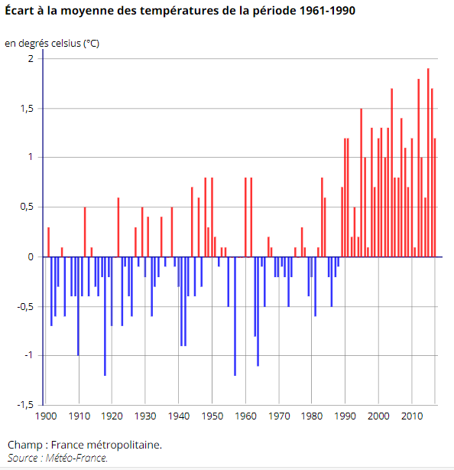
1. Mesurez le réchauffement climatique en France depuis 1990 (au moins).
https://www.insee.fr/fr/statistiques/3303327?sommaire=3353488#graphique-T18F023G3

Slide 3
2. A combien s’élèvent les émissions de CO2 par habitant dans le monde, en Afrique subsaharienne, en Amérique du Nord, dans l’Union européenne et en Asie de l’Est et Pacifique, en 1960, 1970, 1980, 1990, 2010 et 2014 ?
Émissions de CO2 (tonnes métriques par habitant)
http://databank.banquemondiale.org/data/reports.aspx?source=2&series=EN.ATM.CO2E.PC&country=#

Slide 4
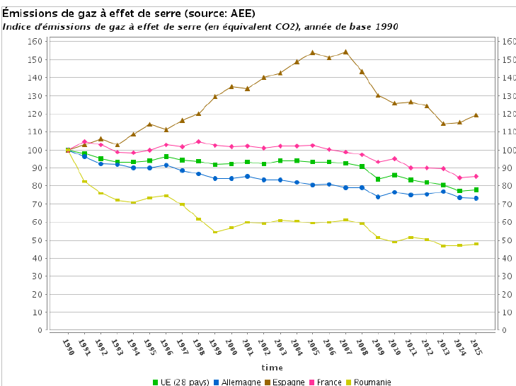
3. Comment les émissions de gaz à effet de serre ont-elles évolué dans l’Union européenne, en Allemagne, en Espagne, en France et en Roumanie entre 1990 et 2015 ?
http://ec.europa.eu/eurostat/tgm/graph.do?tab=graph&plugin=1&pcode=t2020_30&language=fr&toolbox=type

Slide 5
4. Quelle est la part des recettes fiscales environnementales dans le PIB de chacun des pays de l’Union européenne en 2016 ?
http://ec.europa.eu/eurostat/tgm/graph.do?tab=graph&plugin=1&language=fr&pcode=t2020_rt320&toolbox=type

Slide 6
5. Comment évolue la part de la consommation d’énergies renouvelables (en % de la consommation totale d’énergie) dans le monde, en Afrique subsaharienne, en Amérique du Nord, dans l’Union européenne et en Asie de l’Est et Pacifique, en 1990, 1995, 2000, 2005, 2010 et 2015 ?
http://databank.banquemondiale.org/data/reports.aspx?source=2&series=EG.FEC.RNEW.ZS&country=

